Slide 1
УРБОЭКОЛОГИЯ В ШКОЛЬНОЙ ГЕОГРАФИИ
Голубева Елена Ильинична-
профессор кафедры рационального природопользования
географического факультета
МГУ имени М.В. Ломоносова, д.б.н.
27-28 августа-2025 г.
МГУ – ШКОЛЕ
г.
Часть 2. Возможные практические работы школьников по темам:Городской остров тепла. Физические факторы ОС

Slide 2
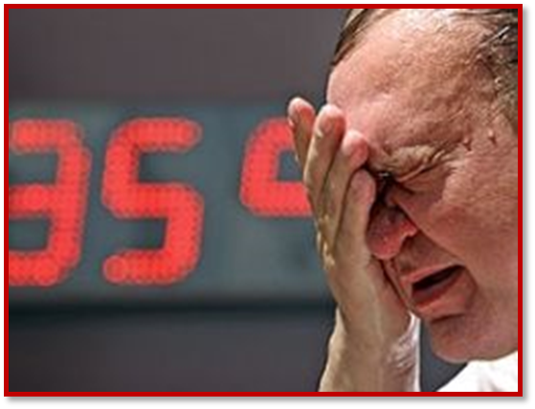
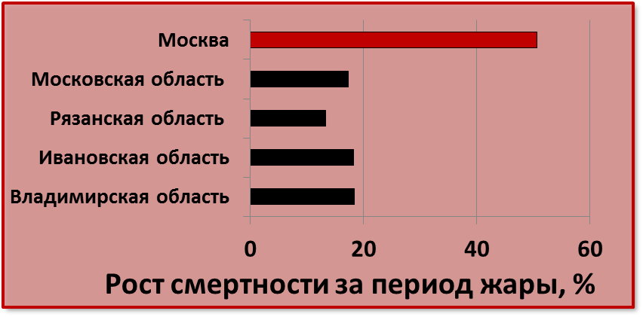
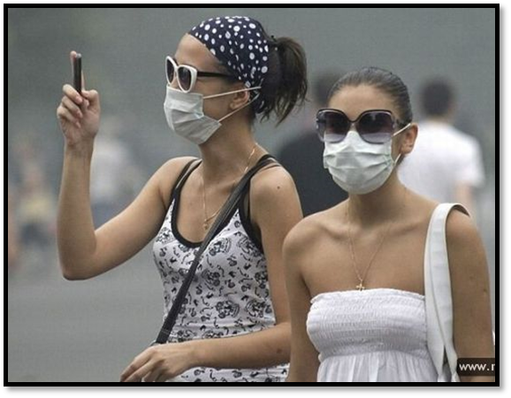
Городской остров тепла
По оценкам ВОЗ, климатические изменения являются причиной примерно 150 тысяч преждевременных смертей в мире (Кужевская И.В. и др., 2015).
Одним из современных направлений исследований изменения температурного режима среды обитания является изучение температурных волн (кратковременных периодов экстремально жарких или холодных погодных отрезков).
Увеличение количества аномально жарких дней, которое отражается в повторяемости температурных волн, влияет на уровень смертности населения, особенно в старшей возрастной группе (Ревич Б.А. и др., 2006).

Slide 3
Термический комфорт
Условия комфортности климата базируются на понятии физиологического комфорта. Зона комфорта по метеорологическим условиям не стандартна для всех людей, она зависит от ряда условий (времени года, климатического пояса, возраста человека и так далее).
Термический комфорт – это состояние, в котором человек чувствует, что его тело находится в состоянии устойчивого теплового баланса.
Оценка климатической комфортности имеет важное практическое значение: результаты расчетов необходимы для информирования населения о возможных неблагоприятных последствиях для здоровья от перегрева или от переохлаждения.
Для оценки тепловых комфортных условий используются биометеорологические индексы.

Slide 4
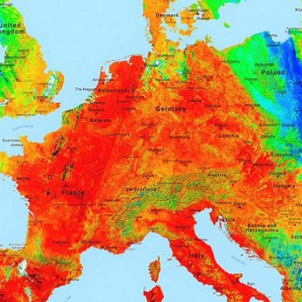
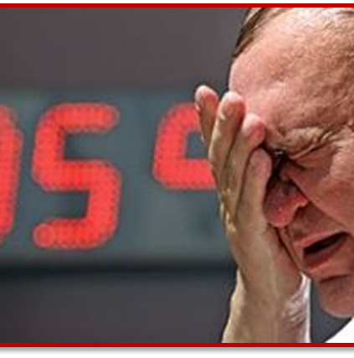
Волна тепла
Волна тепла - значительное потепление, связанное с адвекцией тёплой воздушной массы.
Волна тепла - период, в который наблюдается чрезмерное напряжение терморегуляции организма, а также повышенный риск заболеваемости и смертности, особенно от заболеваний дыхательной и сердечно-сосудистой системы.
В науке
С позиции здоровья человека

Slide 5
Критерий ВМО
Волной тепла называется превышение максимальной температуры в течение пяти последовательных дней и более на 5°С от средней максимальной величины за базовый период с 1961 по 1990 год

Slide 6
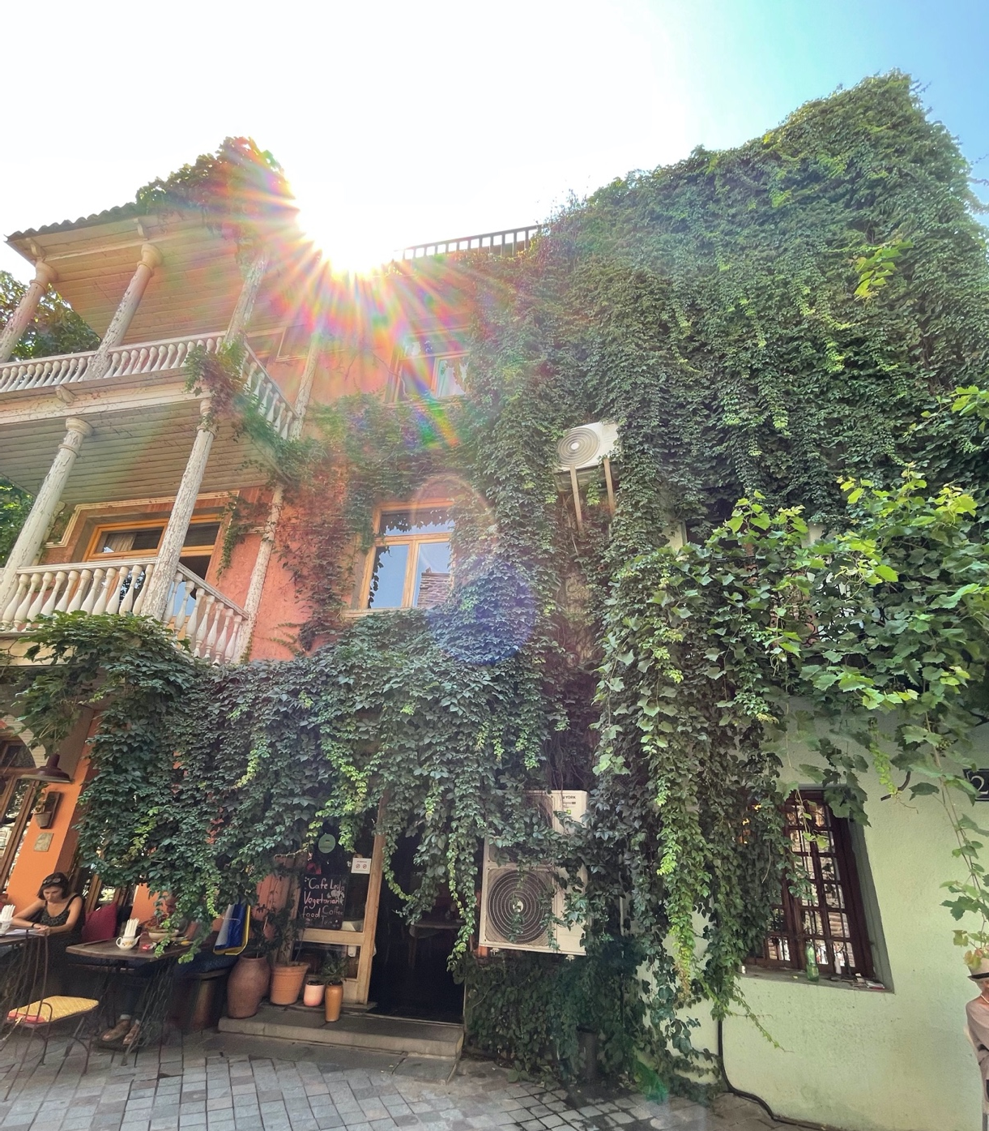
Вертикальное озеленение
Поскольку процессы урбанизации происходят очень стремительно, города превращаются в мегаполисы, а площади, занятые зелеными насаждениями, сокращаются до минимума. Проектировщики и архитекторы считают, что одним из решений является вертикальное озеленение фасадов (Лебедь, 2020).

Slide 7
Физическое загрязнение.Основные факторы
Шум - Шум может служить источником раздражения в широких пределах уровня своего воздействия, а также может вызывать и такие отрицательные последствия для здоровья, как нарушение покоя и сна, стресс, повышенное кровяное давление и ишемическую болезнь сердца.
Излучение - излучение радиоактивных соединений и материалов, продукцию, испускающую радиочастоты или ультрафиолетовое излучение (УФ).
Твердые частицы- основной фактор, вызывающий отрицательные последствия для здоровья - сами частицы как физические объекты (и их количество) или их химический состав (или же сочетание того и другого).
Вибрация, Электромагнитное излучение
Вклад шума в факторную нагрузку составляет 47,7%. Вибрационный фактор – 25 %, Электромагнитные поля частотой 50 Гц – 9%
Госдоклад о состоянии ОС в РФ, 2017 г.

Slide 8
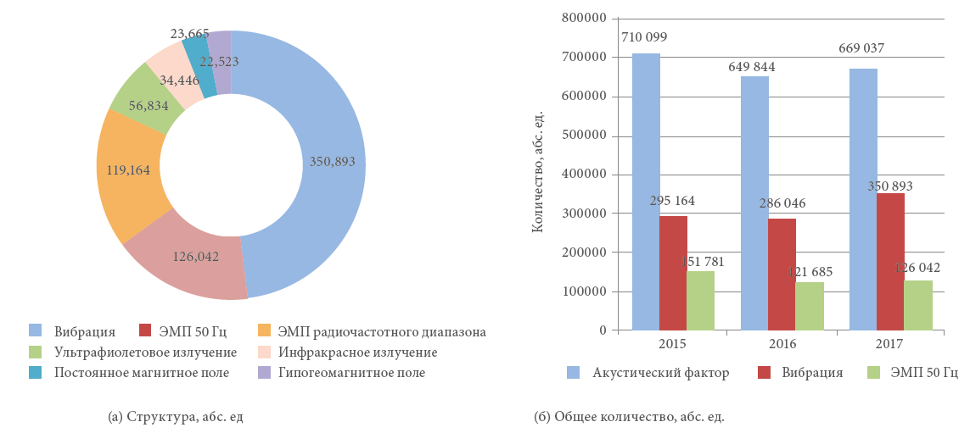
Структура и динамика общего количества объектов, являющихся источниками физических факторов неионизирующей природы, выявленных на территории РФ

Slide 9
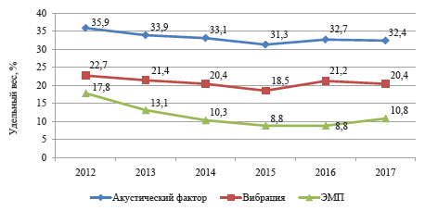
Динамика значений удельного веса количества предприятий, воздействие которых по физическим факторам не соответствует санитарным нормам по физическим факторам, 2012-2017 гг.

Slide 10
ШУМ от ТРАНСПОРТА
Наиболее неблагоприятным эффектом воздействия транспортного шума является его неспецифическое действие на здоровье:
проявляется в негативных изменениях нервно-психической сферы и системы кровообращения.
Результаты оценки риска здоровью населения от шумового воздействия представляются в виде двухмерных и трехмерных шумовых карт, построенных на основе результатов математического моделирования распространения звуковых волн; пространственных срезов по значениям рисков здоровью населения, а также зон комфорта и дискомфорта по экспозиционной нагрузке и критерию приемлемости риска.

Slide 11
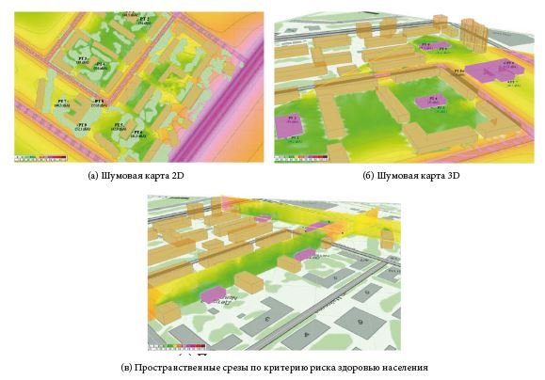
Фрагменты шумовых карт по оценке риска здоровью населения от воздействия автомагистралей (на примере города Ярославля)

Slide 12
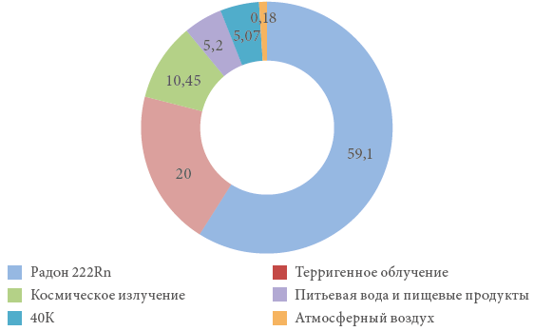
Структура источников природного облучения населения по величине средней индивидуальной годовой эффективной дозы в 2017 г., %

Slide 13
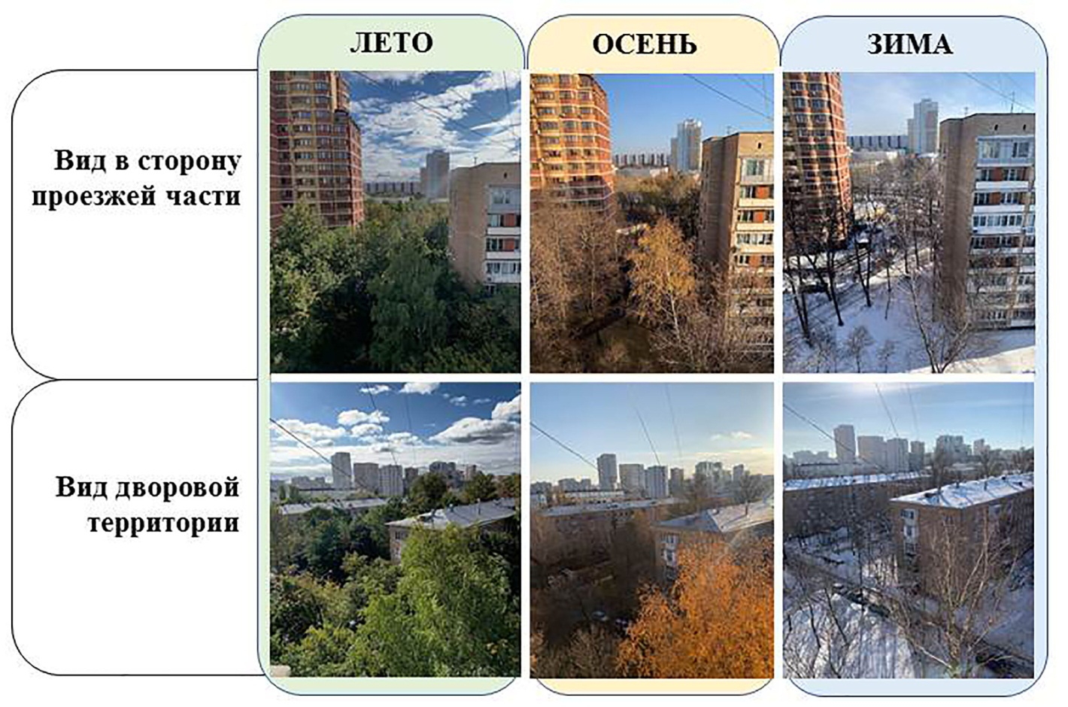
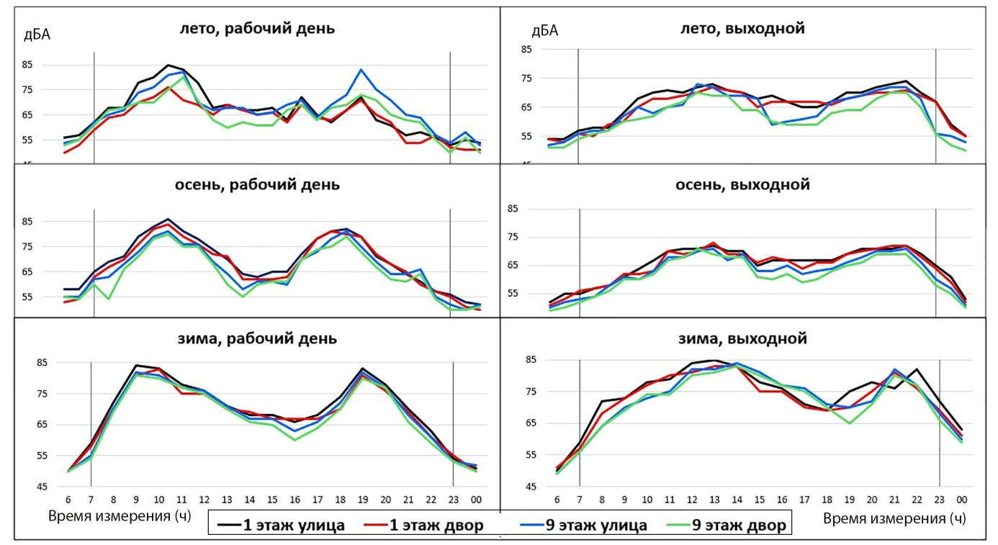
Марголина И. Л., Петраш М. Ю., Береза Е. А. Особенности динамики уровня шума в центре жилого квартал крупного города // Вестник Московского городского педагогического университета. Серия Естественные науки. — 2025. — № 1

